Slide 1




Scuola dell’ infanzia
“ Le Grazie ”
Via C.Battisti, 26
San Piero in Bagno
Progettazione curricolare
a.s. 2022-2023
A SPASSO NEL BOSCO CON
PINO
&
CILIEGIO

Slide 2
Indice
Cap.1) Premessa 3
Cap.2) Presentazione dell’equipe 5
Cap 3) Idea di bambino 6
Cap.4) Finalità 7 Cap. 5) Obiettivi 8 Cap.6) Traguardi di competenza 11 Cap.7) Progetto di Religione 13
Cap. 8)Laboratorio di Yoga 15 Cap.8 ) Lab. Narratività e biblioteca 17 Cap. 9) Gli spazi gioco 19
Cap. 10) Rapporto con i genitori 22
Cap. 11) Rapporto con il territorio 23
Cap. 12) Metodologia 24
Cap. 13)Osservazione e documentazione 25
Cap.14) Verifica, valutazione e autovalutazione 26

Slide 3
PREMESSA 2022-2023
Quest’anno la nostra progettazione cercherà di avvicinare il bambino alla scoperta dell’’ambiente naturale che ci circonda: il Bosco. Andremo in particolare a conoscere due alberi tipici della nostra zona: il Pino e il Ciliegio. Il Bosco è un “laboratorio”, una risorsa multidisciplinare dove si possono fare esperienze nuove e originali utilizzando le mani, la mente, il corpo e tutti i sensi. Il Bosco offre un ambiente adatto alla socializzazione , alla collaborazione, stimola il rispetto e la responsabilità di ogni individuo verso il prossimo e verso l’ambiente naturale.
L’albero ha come l’uomo una storia: nasce, si nutre, respira, diventa grande, si riproduce e spesso ha una lunga vita; come l’uomo, ogni albero è unico nella sua diversità, ognuno portatore di caratteristiche e doni propri: partendo dalla loro osservazione si vuole portare il bambino a riflettere su se stesso e sugli altri, valorizzando le diversità. Attraverso i personaggi guida, Il Pino e il Ciliegio si proporranno esperienze e opportunità di osservazione dell’ambiente naturale, utilizzando e valorizzando in modo particolare il giardino della scuola e del territorio circostante, in modo divertente e coinvolgente.
Il punto di partenza è la lettura del racconto che farà da sfondo integratore distribuito in 4 episodi, uno per stagione che ha per protagonista il Pino e il Ciliegio che si trovano nello stesso giardino e si osservano reciprocamente. Insieme ai bambini andremo alla scoperta dei cambiamenti stagionali, cercheremo di rappresentare i colori, ascoltare e produrre i suoni chele caratterizzano.
Durante lo svolgimento delle attività, si inviteranno i bambini ad utilizzare tutti i loro sensi, in modo tale da tenere vivo e attivo l’interesse verso la natura. Lo sviluppo conoscitivo del bambino parte dall’osservazione della natura e dell’ambiente perché è toccando, osservando, ascoltando, gustando e annusando che acquisirà tutte le competenze necessarie per la sua crescita psico-fisica. I bambini sono invitati ad esplorare situazioni, momenti, forme, oggetti, colori, relativi ad ogni stagione e queste esperienze li accompagnano in un percorso ricco di stimoli e sensazioni diversificate: dal gioco libero, alla sperimentazione di diverse tecniche pittoriche ed espressive, alla ricerca delle emozioni suscitate dall’ambiente. Sperimentando la manipolazione, l’osservazione, l’esplorazione, l’esercizio di semplici attività manuali e lo sviluppo psico-motorio, il bambino si avvicina ai diversi linguaggi espressivi.

Slide 4
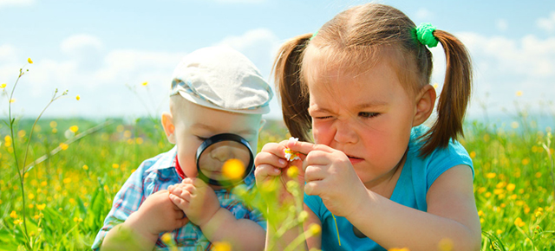
Inoltre sempre partendo da alcune storie legate al mondo della natura e degli animali andremo a sviluppare il nostro laboratorio di Yoga che andrà a coinvolgere i bambini sia dal punto di vista emotivo che fisico, i quali sperimenteranno delle posizioni, personaggi o elementi suggeriti dalle storie stesse. Gli incontri saranno organizzati in palestra, in un luogo tranquillo della scuola eppure all’aperto.
Dal punto di vista fisico cercheremo di migliorare l’elasticità, la forza, la coordinazione, l’equilibrio e la consapevolezza del proprio corpo. Inoltre faciliterà la concentrazione e un senso di calma e relax. Ad accompagnarci durante l’anno scolastico utilizzeremo degli amici speciali: gli animali del Bosco. Insieme ai bambini abbiamo scelto gli animali che più ci incuriosiscono e sono caratteristici della nostra zona: gli scoiattolini (sezione nido- primavera), i volpini (sezione 3 anni), i cerbiatti (sezione 4 anni) e i lupacchiotti ( sezione 5 anni).
La scuola luogo di tempi buoni I contenuti Imparare richiede tempo: per pensare, per concentrasi, per esplorare, per metabolizzare, per essere pronti, per rafforzare legami, per giocare, per sognare, per stringere amicizie. Questo tempo deve poter essere esplorato e sperimentato con pienezza per favorire il consolidamento di identità all’interno di un contesto che evolve e muta con coerenza e senso. Il visivo e il vedere sono diventati “ladri di tempo” come sostiene Popper (1994: Cattiva maestra televisione), perché hanno sottratto attenzione e impegno ad altre forme del sapere, hanno svalutato quell’alimentazione dell’intelligenza di tipo alfabetico, cioè lineare e sequenziale, che si fonda sulla pazienza, l’attenzione, la concentrazione, la fatica, i tempi lunghi.

Slide 5
La nostra equipe è formata nella scuola materna da:
3 insegnanti di sezione
2 educatrici
1 collaboratrice del servizio civile
Nella sezione primavera- nido da:
1 insegnante
2 educatrici
1 collaboratrice del servizio civile.
Ci riuniamo due ore ogni 15 giorni per definire la programmazione, 2 ore al mese per il collegio docenti, riunioni con i genitori, colloqui individuali, partecipiamo ai corsi di formazione e aggiornamento programmati dalla FISM, interscuola e coordinamento.
Come insegnanti di scuola cattolica, vorremmo che ai nostri bambini arrivassero alcuni valori che ci premono molto e che caratterizzano la nostra equipe:
Lavorare con armonia e serenità all’ interno di un gruppo unito, compatto e complice.
Credere fermamente in ciò che si fa per trasmettere ai bambini la passione e il sentimento vero delle esperienze che proponiamo.
Condividere un comune “senso di spirito cristiano” per trasmetterlo ai nostri bambini.
L’essere persone che provengono da luoghi diversi e che hanno avuto storie di vita diverse, assieme ai talenti di ognuna, fanno si che l’equipe sia ricca di opportunità e iniziative a 360 gradi che ognuna mette a disposizione anche delle altre sezioni
Fin da subito cerchiamo di creare un’alleanza con la famiglia per raggiungere gli stessi obiettivi, con una collaborazione che mantenga però le differenze dei due ruoli. Noi insegnanti e genitori dobbiamo collaborare al fine di educare soggetti adulti facenti parte della comunità. Dobbiamo prima di tutto essere convinte delle nostre convinzioni religiose, morali, educative con consapevolezza al di là dei nostri limiti e delle nostre incoerenze. A partire da questa chiara identità dobbiamo imparare ad accogliere la famiglia nei suoi limiti, costruire complicità, empatia, far sentire l’altro compreso. Siamo noi insegnanti che dobbiamo trovare la modalità giusta per far passare il messaggio che le iniziative della scuola sono importanti e se vogliamo coinvolgerli dobbiamo avere in noi convinzione ed entusiasmo.
Noi crediamo fortemente che nella scuola dell’infanzia si gettino le basi per gli uomini del futuro.
PRESENTAZIONE DELL’EQUIPE
“

Slide 6
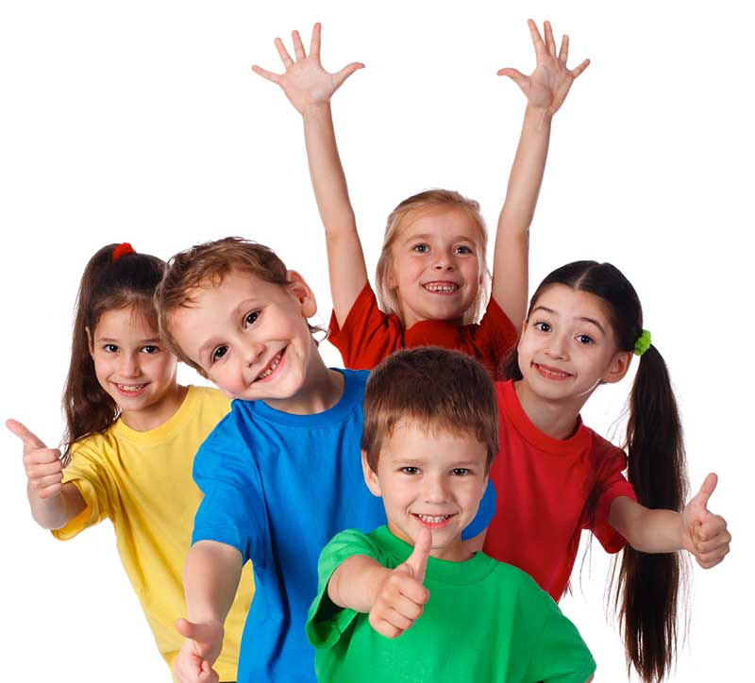
IDEA DI BAMBINO
Anche quest’ anno abbiamo dovuto organizzare gli spazi affinchè i bambini e i genitori al loro arrivo incontrino un luogo accogliente, caldo e curato,. La cura dell’ ambiente scolastico offre al bambino un senso di equilibrio che rende più sereno l’ingresso e che facilita la prima conoscenza dell’esplorazione. Un ambiente pulito, una struttura semplice e armonica, materiali non sovrabbondanti, ma ben distribuiti. Sin dall’inizio, inoltre , è importante che creiamo un buon luogo di apprendimento e lavoriamo sulla trasmissione dei valori su cui si impernia il nostro percorso, dei veri e propri punti luce che aiutano tutte noi a ritrovarci piene di affetto, apertura , disponibilità, amicizia, amore e rispetto. Predisporremo ambienti che permettano al bambino di fare esperienze variegate e dirette ,per cui tutto ciò che mettiamo a disposizione è fondamentale per la qualità delle esperienze e delle conoscenze.
Faremo in modo che grandi e piccini si sentano accolti e che siano a loro volta educati ad accogliere l’altro.
Continueremo ad utilizzare dei rinforzi positivi di tipo relazionale come sorrisi, parole dolci, carezze, sguardi…

Slide 7
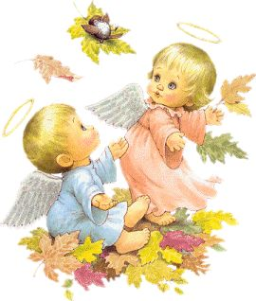
FINALITA’
Educare i bambini alla bellezza affinché non si insinui più l’abitudine e la rassegnazione ma rimangano sempre vivi la curiosità e lo stupore, stimolando uno sguardo unico ed originale su di sé e sul mondo.
Infondere nei bambini un clima di rispetto e di amore per scoprire il significato della propria vita e crescere nella cultura del cuore, nella speranza del domani e nella fiducia verso gli altri.
Promuovere un’educazione armonica dei bambini che hanno scelto questa scuola, nel rispetto e nella valorizzazione dei ritmi evolutivi, delle capacità, delle differenze e delle identità di ciascuno in sintonia con le responsabilità educative della famiglia.
7

Slide 8
Obiettivi
IL SÉ E L’ALTRO
Stabilisce relazioni positive con adulti e compagni
Conosce e rispetta le regole della vita comunitaria
Pone domande sui temi esistenziali e religiosi,sulle diversità culturali, su ciò che è bene o male
Partecipa alle attività di gruppo
Partecipa attivamente alle conversazioni e si confronta con gli adulti e i coetanei
Esprime l’affetto attraverso piccoli doni
Realizza insieme ai compagni scenografie e costumi per le feste
Comprende il messaggio di pace
Collabora alla realizzazione di cartelloni artistici di libera espressione
Si orienta nelle prime generalizzazioni di passato, presente, futuro
IL CORPO E IL MOVIMENTO
-conoscere e muoversi adeguatamente nella scuola
attivare schemi motori di base
Rappresentare graficamente lo schema corporeo
Conoscere e rappresentare lo schema del viso
Percepire il proprio corpo in relazione allo spazio
Sviluppare sicurezza nei movimenti e consapevolezza delle proprie
potenzialità
-sviluppare scioltezza e coordinazione motoria
-sviluppare la coordinazione oculo-manuale
-sviluppare l’equilibrio statico e dinamico
-Migliorare la motricità fine
-Riconoscere la destra e la sinistra sul proprio corpo
-acquisire consapevolezza delle proprie percezioni sensoriali

Slide 9
I
IMMAGINI,SUONI,COLORI
-conoscere e utilizzare nuove tecniche manipolative e pittoriche
-riconoscere le caratteristiche di alcuni alberi
-esplorare e utilizzare materiali diversi
-saper rappresentare le stagioni con materiali diversi
-comprendere fenomeni naturali attraverso giochi musiche e racconti
-conoscere e denominare i colori anche in vari elementi della realtà
-sperimentare le mescolanze di colore
-saper creare gradazioni di colore
-creare manufatti artistici
-riconosce e discrimina alcune caratteristiche del suono e della voce
-realizzare scenografie per le recite
-interpretare con la mimica del volto e con il corpo un ruolo assegnato
-conoscere e riprodurre gli habitat naturali di animali e insetti
DISCORSI E LE PAROLE
-ascoltare e comprendere narrazioni e poesie sulle stagioni
-memorizzare e interpretare semplici filastrocche
leggere semplici immagini
pronunciare correttamente le parole
-confrontarsi con i compagni e gli adulti nel circle-time
-conoscere le parole gentili
-parlare con educazione e rispetto al prossimo
-saper descrivere immagini relative alle stagioni
-saper descrivere i propri compagni
-discutere e confrontarsi con gli altri
-verbalizzare i propri vissuti
-prendere confidenza e sperimentare il linguaggio teatrale per le drammatizzazioni
discriminare uditivamente le somiglianze e le differenza nei suoni delle lettere
sperimenta la scrittura

Slide 10
LA CONOSCENZA DEL MONDO
-saper utilizzare le parole del tempo e delle routines
-manipolare oggetti e materiali senza paura
-saper registrare il tempo cronologico e atmosferico sul calendario mediante simboli
-osservare la natura
-Conoscere le stagioni con le loro caratteristiche
-Eseguire quantificazioni e classificazioni
-osservare verificare e fare ipotesi
-eseguire le prime misurazioni
-confrontare grandezze
-stabilire relazione logiche
- distinguere caldo- freddo, liscio- ruvido, duro- molle
-conoscere le manifestazioni e le tradizioni tipiche del nostro paese -conoscere le potenzialità degli strumenti tecnologici
osservare e conoscere gli ambienti familiari
osservare ve conoscere opere d’arte sulle stagioni
conoscere e riprodurre le forme geometriche
collocare e descrivere oggetti in posizioni diverse: sopra- sotto, davanti- dietro, vicino- lontano

Slide 11
Traguardi di competenza
Ogni giorno scopro qualcosa di nuovo
Traguardi per lo sviluppo delle competenze da raggiungere alla fine del terzo anno della scuola dell’infanzia
(con riferimento alle indicazioni ministeriali della CEI
IL SÉ E L’ALTRO
Sviluppare il senso di identità personale, essere consapevoli delle proprie esigenze e dei propri sentimenti, sapersi controllare ed esprimere in modo adeguato
Essere cosciente della propria storia, della storia famigliare, delle tradizioni di famiglia, della comunità della scuola e sviluppare un senso di appartenenza
Riflettere, confrontarsi, discutere con gli adulti e con gli altri bambini, rendersi conto dei punti di vista diversi
Divenire consapevoli delle differenze ed averne rispetto
Ascoltare gli altri e dare spiegazione del proprio comportamento e del proprio punto di vista
Giocare in modo costruttivo e creativo con gli altri, confrontarsi, avvalere le proprie ragioni con gli adulti e i compagni
Comprendere chi è fonte di autorità e responsabilità, saper seguire le regole di comportamento e assumersi responsabilità
Scoprire nei racconti del Vangelo le persone e l’insegnamento di Gesù, da cui apprendere che Dio è Padre di tutti e che la Chiesa è la comunità di uomini e donne nata dal suo amore per sviluppare u positivo senso di sé e sperimentare relazioni serene con gli altri
IL CORPO E IL MOVIMENTO
Raggiungere una buona autonomia personale, riconoscere i segnali del corpo e sviluppare pratiche corrette: cura di sé, d’igiene e di sana alimentazione
Provare piacere nel movimento e nelle diverse forme di attività e destrezza, coordinarsi in giochi che richiedono il rispetto di regole
Esercitare le potenzialità sensoriali, conoscitive , relazionali, ritmiche ed espressive del corpo
Conoscere le diverse parti del corpo e rappresentare il corpo statico e in movimento
Riconoscere i segni del corpo l’esperienza religiosa propria e altrui
I DISCORSI E LE PAROLE
Usare la lingua italiana, arricchire e precisare il proprio lessico, comprendere parole e discorsi, fare ipotesi sui significati
Saper esprimere e comunicare agli altri emozioni, sentimenti attraverso il linguaggio verbale che verrà utilizzato in differenti situazioni comunicative
Sperimentare rime, filastrocche, drammatizzazioni, inventare nuove parole, chiede e offre spiegazioni
Ascoltare e comprendere narrazioni, raccontare e inventare storie
Imparare alcuni termini del linguaggio cristiano, ascoltando semplici racconti biblici e narrare i contenuti riutilizzando i linguaggi appresi, per sviluppare una comunicazione significativa anche in ambito religioso
11

Slide 12
Traguardi di competenza
IMMAGINI, SUONI, COLORI
Comunicare, esprimere emozioni, raccontare usando le varie possibilità di linguaggio che il corpo conosce
Inventare storie e sapersi esprimere attraverso diverse forme di rappresentazione e drammatizzazione
Esplorare i materiali e utilizzarli con creatività
Appassionarsi a portare a termine il proprio lavoro
Seguire con curiosità r piacere spettacoli di vario tipo: teatrali, musicali, visivi, di animazione.
Sviluppare interesse per l’ascolto della musica, delle opere d’arte e del canto corale
Riconoscere alcuni linguaggi simbolici caratteristici delle tradizioni e della vita dei cristiani (segni, feste, preghiere, canti, ecc…), per poter esprimere con creatività il proprio percoro religioso
LA CONOSCENZA DEL MONDO
Individuare posizioni e oggetti nello spazio, usando termini come: davanti – dietro, sopra- sotto, destro- sinistro, eseguire correttamente un percorso sulla base si indicazioni verbali
Saper collocare correttamente sé stesso, oggetti, persone nello spazio
Dimostrare di sapersi orientare nell’organizzazione cronologica della giornata
Conoscere i giorni della settimana e sapersi orientare nel tempo quotidiano
Utilizzare un linguaggio appropriato per descrivere le osservazione e le esperienze
Osservare i fenomeni naturali e gli organismi viventi , sulla base di criteri e ipotesi con attenzione e sistematicità
Osservare con meraviglia ed esplorare con curiosità il mondo
12

Slide 13
RELIGIONE
Ascoltiamo il nostro cuore
Motivazione
Il nostro percorso didattico di religione quest’anno cercherà di promuovere un atteggiamento di apertura e di accoglienza verso l’altro, consentendo la crescita di un sentimento di entusiasmo e di libertà nell’incontro con il mondo e con sé stessi. Ascoltare il nostro cuore è fondamentale sia quando si ascolta la parola di Dio e gli insegnamenti di Gesù, sia quando ci si mette in relazione con le persone e con noi stessi. Dio ci ha fatto dei doni che possiamo conoscere accogliendo la sua parola e ognuno di noi può costruire relazioni significative con essi. Per farlo è necessario imparare ad agire nel modo giusto, coltivando e nutrendo la propria identità sociale e spirituale.
Finalità
Osservare con meraviglia ed esplorare con curiosità il mondo, riconosciuto dai cristiani e da tanti uomini religiosi come dono di Dio Creatore, per sviluppare sentimenti di responsabilità nei confronti della realtà, abitandola con fiducia e speranza
Conoscere il valore della famiglia a confronto con la famiglia di Gesù
Infondere ai bambini l’importanza della nascita di Gesù, diffondendo la gioia e la bellezza degli affetti
Riconoscere l’importanza del rispetto e l’aiuto verso il prossimo
Comprendere l’importanza della preghiera e della bontà di Dio
13

Slide 14
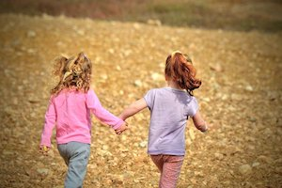
Obiettivi
Percepire quanto è grande l’amore di Dio per tutti noi
Scoprire la storia di Gesù fin dalla sua nascita
Conoscere l’importanza dell’ amicizia, della fiducia, della pace verso i coetanei e verso l’adulto
Riconoscere gesti di pace e di aiuto
Saper individuare i simboli delle principali feste e tradizioni cristiane
Memorizzare e ripetere poesie per i giorni di festa
Saper collaborare per la realizzazione dell’albero e del presepe
Realizzare e drammatizzare insieme la recita di Natale
Imparare canti e preghiere natalizie
14

Slide 15
Laboratorio di yoga
Premessa
Lo yoga è una disciplina che proviene dall’India e la sua efficacia è riconosciuta anche dal mondo scientifico. Pur essendo moderna e attuale, è una disciplina millenaria ed è considerata una delle più complete per la salute del corpo e della mente. Il termine yoga significa “unire, congiungere, integrare”. Lo yoga non è solo una serie di esercizi fisici, è un sistema di tecniche per sviluppare e armonizzare i diversi tipi di relazione.
Motivazione
Nel mondo di oggi, i bambini sono sempre più immersi nella frenesia e questo può avere un effetto negativo sulla loro gioia innata. Grazie allo yoga i bambini ottengono grandi benefici sia dal punto di vista fisico , migliora l’elasticità, la flessibilità, la forza, la coordinazione che dal punto di vista della concentrazione ritrovando un senso di calma e di relax.
Lo yoga per i più piccoli è innanzitutto gioco e movimento sano, dove è importante focalizzare l’attenzione sull’ importanza del movimento, sulle attività ludiche e sulla capacità di relazionarsi con gli altri.
Il progetto prevede giochi di conoscenza e di integrazione del gruppo, attività di riscaldamento e semplici sequenze di asana, le posizioni yoga, durante le quali i bambini si possono divertire a imitare le posizioni degli animali, delle piante e degli elementi naturali che ci circondano. Gli incontri si devono svolgere sempre in un’ atmosfera giocosa e in un ambiente confortevole e accogliente, accompagnati da un sottofondo musicale.
15

Slide 16
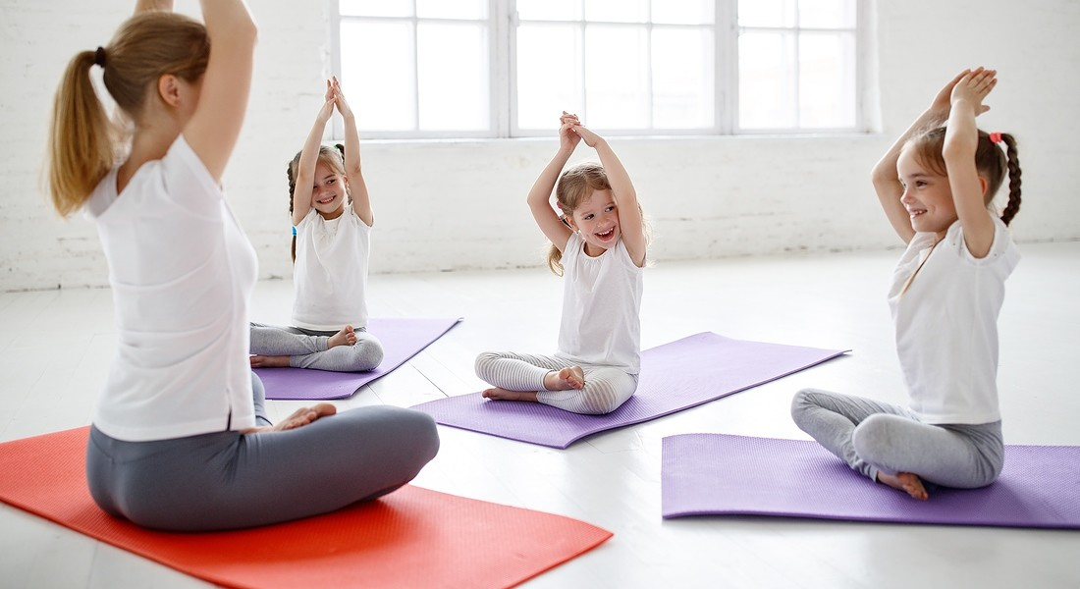
Finalità
Facilitare lo sviluppo della consapevolezza di sé
Educare ad un movimento sano e costante
Comprendere il valore della gioia e della pace interiore
Essere consapevoli di essere pienamente vivi e presenti con le persone intorno a te
Obiettivi
Portare il corpo e la mente in armonia
Imparare a gestire le situazioni che generano ansia
Avere rispetto per gli altri
Focalizzare l’attenzione e la concentrazione
Sentirsi più calmi
Cercare di controllare le proprie ansie
Vivere meglio le proprie emozioni
Sviluppare una buona socializzazione e collaborazione tra i coetanei di gioco
Saper stare serenamente all’interno di un gruppo
Stimolare nuove amicizie
Rispettare le regole date dal gruppo
16

Slide 17
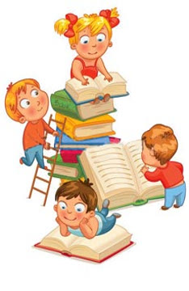
Laboratorio di narratività
e servizio biblioteca
Motivazione
Leggere insieme favorisce la lettura e crea un ambiente favorevole al successivo apprendimento della lettura e della scrittura: un bambino che prova piacere ad ascoltare un racconto ad alta voce sarà più motivato a “fare fatica” per imparare a leggere alle elementari, saprà che dietro la fatica lo attende il piacere. I bambini sentono se chi legge loro è coinvolto in modo sincero e genuino perché si identifica con il lettore e con le emozioni che mostra di provare. Per questo oltre che leggere in sezione abbiamo da vario tempo creato un servizio biblioteca.
Finalità
Promuovere il senso di responsabilità
Migliorare la relazione tra genitori e figli
Stimolare la fantasia e la creatività
Scoprire il piacere della lettura
Obiettivi
sostenere lo sviluppo dell’attenzione, della memoria, dell’ immaginazione.
Favorire l’ascolto di storie
Rafforzare il linguaggio aggiungendo termini nuovi
Condividere il proprio libro con gli altri
Rispettare il turno d’attesa

Slide 18
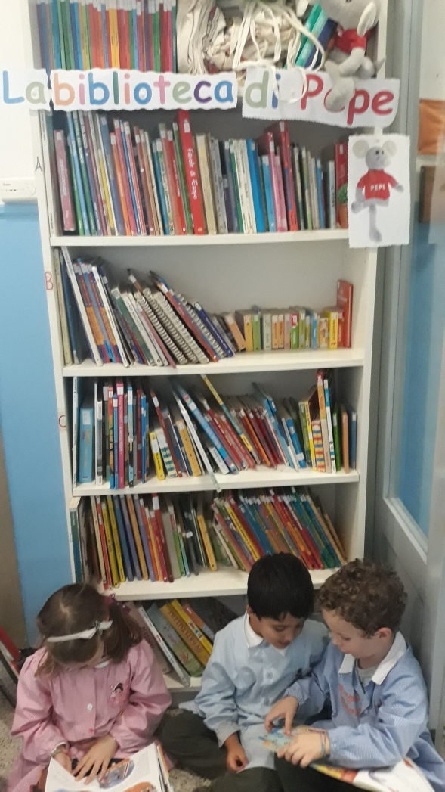
Come sviluppiamo il progetto biblioteca
Regole
-predisporre il coinvolgimento dei genitori attraverso una riunione illustrativa e successivamente con una comunicazione scritta di tutte le modalità di utilizzo della biblioteca
- selezionare i libri adatti
Catalogare con lettera e numero ogni libro, collocandolo nello scaffale prestabilito
Il lunedì il genitore può scegliere insieme al bambino un libro che verrà riconsegnato il venerdì
Usare un registro per annotare i prestiti, con nome di chi prende il libro, titolo del libro, data del prestito e giorno della restituzione
Borsa di stoffa con nome e logo della scuola, per far trasportare i libri
Avere cura del libro in prestito
Se il libro viene perso o rovinato dovrà essere sostituito con un altro libro

Slide 19
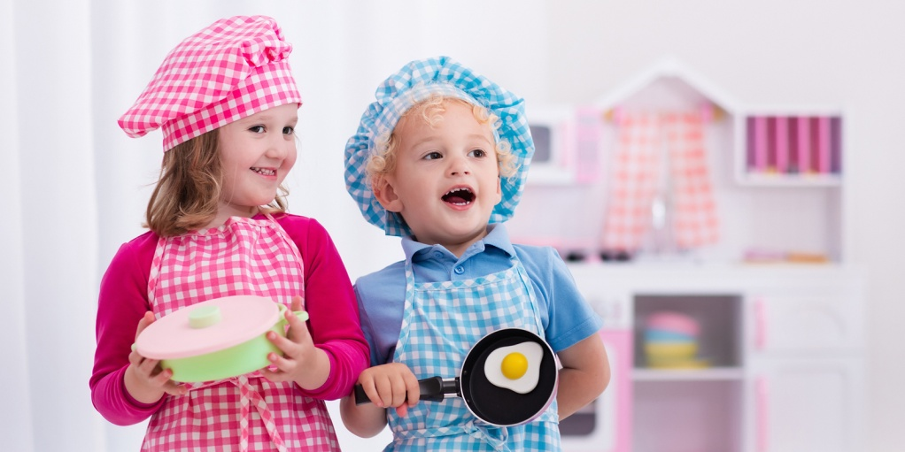
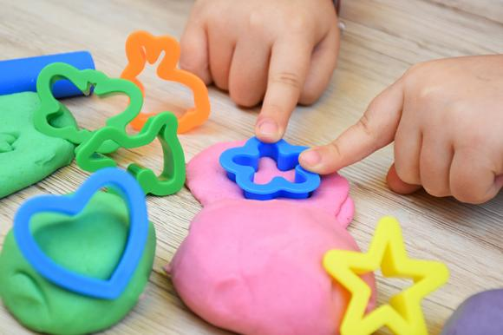
I nostri spazi gioco
angolo-cucina con cestelli di frutta e verdura, posate, stoviglie pentole,carrellino della spesa, seggioloni per dare da mangiare alle bambole, in cui i bambini vivono l’esperienza del “far finta “
Angolo della manipolazione di materiali naturali e non con farina,pasta di sale ,legnetti .legumi, foglie, castagne, bottoni, conchiglie, stoffe, lane

Slide 20
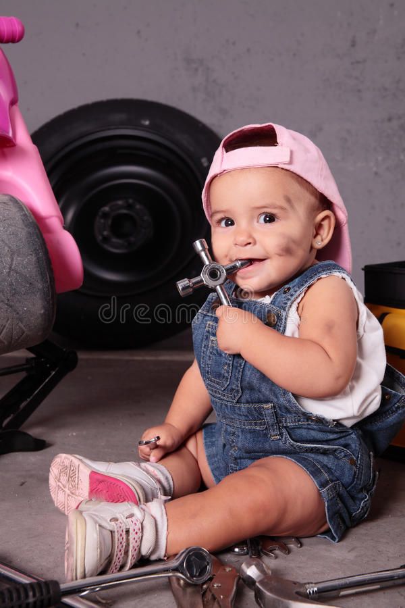
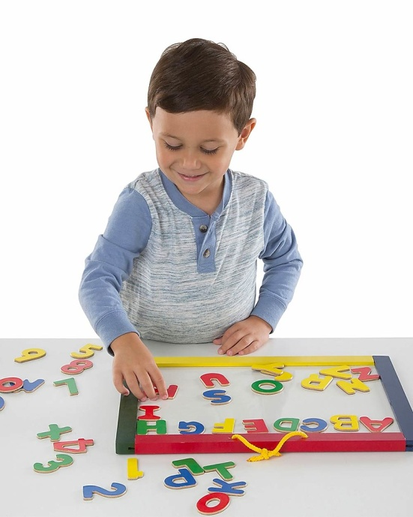
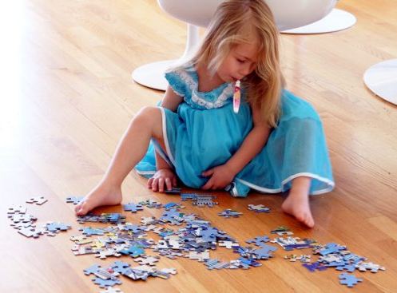
angolo-meccanico con attrezzi vari : martelli, cacciaviti, caschetti di protezione, viti, chiodi, frese…“
angolo : La banca delle lettere e dei numeri ricco di materiali diversi quali forbici, colla, fogli, pennarelli, cere, blocchi logici, numeri e lettere magnetiche … con cui i bambini possono contare, imparare a riconoscere le lettere e i numeri, classificare, raggruppare e utilizzare la fantasia per creare disegni e oggetti a piacere;

Slide 21
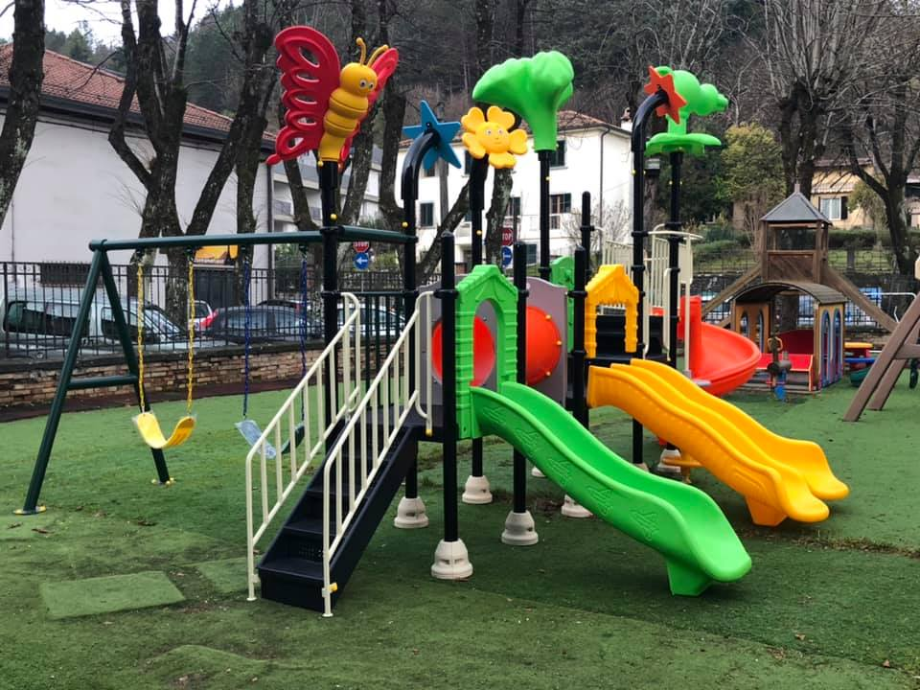
Il giardino
Un grande parco con tanti alberi , cespugli, fiori e numerosi giochi in cui fare outdoor education e divertirsi con gli amici

Slide 22
RAPPORTO CON I GENITORI
Riunione di inizio anno in cui abbiamo illustrato ai genitori quali sono le regole fondamentali, l’ideologia e la storia della scuola. Abbiamo cercato di far comprendere ai genitori che non sono importanti le nozioni, ma il ragionamento per imparare ad imparare.
Riunioni per confrontarsi con le famiglie sulle eventuali iniziative della scuola, come l’organizzazione della festa di Natale e di quella di fine anno.
Colloqui individuali con noi insegnanti e, per chi lo richiede, anche con la coordinatrice pedagogica
Collaborazione per il mercatino di Natale con la realizzazione di oggetti da vendere, il cui ricavato andrà destinato alla scuola.
Collaborazione per la festa di fine anno scolastico con la disponibilità ad aiutare negli stand.
Scambio di informazioni e di avvisi attraverso le “buchette personali” di ogni bambino.
Esposizione della mappa delle attività mensili e del diario giornaliero per far conoscere ai genitori ciò che facciamo ogni giorno.
Esposizione, per i bimbi più piccoli, di ciò che hanno mangiato.
Esposizione dei cartelloni e dei lavori dei bimbi per mettere in evidenza i vari percorsi.
Visione di alcune attività, di foto delle uscite, di pensieri dei bambini … sul sito “Facebook” della scuola.

Slide 23
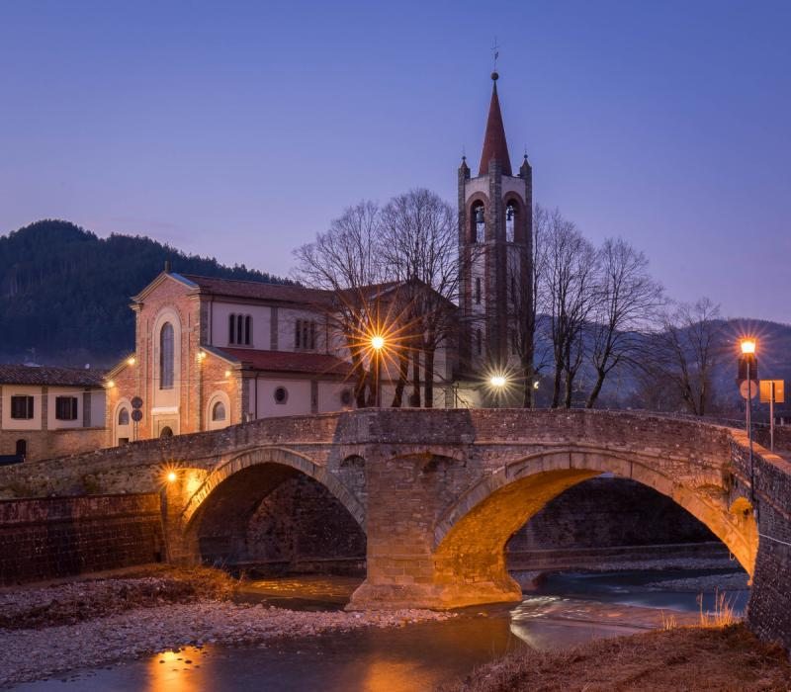
RAPPORTO CON IL TERRITORIO
Per l’identità culturale del bambino, è necessario prestare attenzione alla coerenza degli stili educativi e dar luogo a relazioni che consentano alla scuola di fruire, secondo un proprio progetto pedagogico, delle risorse umane, culturali e didattiche presenti nel territorio, e di quelle messe a disposizione dagli enti locali, dalle associazioni e dalle comunità.
È per questo che ci è sembrato utile concordare attività didattiche e praticare scambi di informazioni e di esperienze fra il territorio con le sue risorse e la scuola.
Abbiamo previsto quindi:
USCITE
-Castagnata nei castagni limitrofi
-Uscita didattica presso la fattoria cà di Gianni con visita guida alle scuderie dei cavalli, osservazione di fauna e flora locale, pranzo e giochi all’aperto
-Lezione con vigile per le strade del nostro paese
-Progetto energia con la collaborazione di “SGR metano”
-uscita didattica primaverile, nelle vicinanze, con destinazione da decidere
-Progetto di continuità con la scuola primaria con la realizzazione di un progetto matematico e scambio di doni
FESTE
Le feste sono momenti importanti di apertura agli altri per i bambini, condividere un momento di festa con i propri compagni e talvolta se sarà di nuovo possibile,con i propri familiari, potrà significare la possibilità di esserci in un contesto di vita allargato al paese.
-Festa dell’accoglienza
-Festa dei nonni
Mercatino di Natale
-Recita di Natale
-Il pranzo di Natale
-La festa di carnevale
-Festa di fine anno

Slide 24
METODOLOGIA
Noi insegnanti cercheremo di rendere le attività più ricche e coinvolgenti avvalendoci di strumenti multimediali e tecnologici che rendano i percorsi fruibili a tutti i nostri bambini per una didattica inclusiva.
Cercheremo di sviluppare nei bambini la creatività , la mente elastica e fantasiosa, la capacità espressiva , facendogli sperimentare materiali semplici e diversi come tappi di plastica, tappi di sughero, stuzzicadenti, legnetti, pongo, carta… a piacimento per accompagnarli in un percorso che consenta loro di acquisire gli strumenti per scoprire la realtà attraverso l’agire. Attraverso la magia della comunicazione orale sapientemente modulata con i toni della voce, le pause e i segnali di comunicazione non verbale, educheremo i nostri bimbi all’ascolto e alla riflessività. Il bambino ascoltatore si apre all’immaginario e, attraverso la narrazione entra nei mondi della fantasia.
Ogni qualvolta il tempo ce lo permetterà, effettueremo la didattica all’aperto, esplorando, giocando e prendendo spunto dalla natura con creatività, osservando quanti colori , quante luci, quanta meraviglia i nostri occhi vedono.
Attraverso le conversazioni stimoleremo nei bambini la consapevolezza del proprio modo di apprendere, del pensiero critico e individuale.
Porremmo attenzione ai bambini disabili e appartenenti ad altre etnie, promuovendo una consapevole mentalità multiculturale, ponendo attenzione all’organizzazione dei tempi del quotidiano con scelte mirate a vivere con serenità momenti di routine, del gioco e dell’attività.
La lingua inglese verrà introdotta quotidianamente all’ interno delle routines ed attività didattiche, all’interno dei giochi e del pranzo, come parte integrante della lingua italiana, in modo da diventare naturale ascoltare, imparare e ripetere termini inglesi. Approfondiremo con giochi , canzoni e filastrocche mimate in lingua inglese.

Slide 25
OSSERVAZIONE
Nella nostra scuola le attività di osservazione, occasionale e sistematica dei bambini, non va intesa in termini classificatori e giudicanti, ma va collocata in una prospettiva di un’adeguata interpretazione e descrizione dei comportamenti e, dei livelli di maturazione di ogni bambino.
Noi insegnanti, dobbiamo guardare i bambini con gli occhi del cuore e con questo tipo di sguardo il maestro incontrerà il bambino e sarà un incontro ricco, nuovo, speciale.
Osserveremo gruppi di 4- 5 bambini, all’interno del gruppo sezione, nello svolgimento delle varie attività;
Osserveremo anche le dinamiche che si sviluppano durante il gioco;
Osserveremo la collaborazione e la partecipazione alle attività proposte
Le abilità narrative sulle esperienze vissute
Porremo attenzione all’ascolto del linguaggio del bambino per vedere se acquisisce nuovi vocaboli e migliora il suo lessico
Ascolteremo le riflessioni bambini;
Compileremo un diario personale dei dell’ insegnante su cui annoteremo i comportamenti, le difficoltà e i progressi di ogni bambino.
DOCUMENTAZIONE
Per rendere partecipi le famiglie delle esperienze vissute , per dare valore a ciò che si fa con i bambini, per i passi di crescita effettuati, esplicitando con il racconto dell’ insegnante e la verbalizzazione dei bambini i momenti più belli che accadono nel quotidiano…
Per la scuola:
Cartelloni che illustrano i momenti salienti delle attività.
Foto individuali e di gruppo.
Cd con foto, video e spiegazioni dei processi che caratterizzano un’esperienza
Diario giornaliero delle attività.
Verbali di tutti gli incontri.
Per il bambino:
Quadernone personale costituito da foto e produzioni grafiche individuali accompagnate dalle verbalizzazioni dei significati e degli stati interiori espressi dal bambino.
Dvd con foto personali e musiche.

Slide 26
VERIFICA VALUTAZIONE E AUTOVALUTAZIONE
Noi insegnanti verificheremo sistematicamente il raggiungimento dei traguardi per lo sviluppo delle competenze relativi ai campi di esperienza attraverso vari modi:
Circle time
Verbalizzazioni individuali
Esperienze
Giochi
Elaborati personali e di gruppo
Noi insegnanti al termine dell’ anno scolastico ci valuteremo attraverso un questionario personale
Le insegnanti
Daniela Branchetti
Michela Goisis
Debora Bussi
Educatrice
Laura Barchi
Esperti esterni
Prof. di ed. psicomotoria Giulia Spignoli

